Slide 1
Разделение водонефтяных эмульсий
Жевнов Давид Вадимович* (МОУ СОШ №28 г.о. Люберцы)
Научный руководитель: Дмитриева Е.С.
2022

Slide 2
Что такое водонефтяные эмульсии?
Вода (дисп. среда)
Эмульсия – дисперсная система, состоящая из микроскопических капель жидкости (дисперсной фазы) , распределенных в другой жидкости (дисперсионной среде/постоянной фазе).
Водонефтяные эмульсии – это механическая смесь нефти и воды, нерастворимых друг в друге и находящихся в мелкодисперсном состоянии.
Нефть (дисп. фаза)

Slide 3
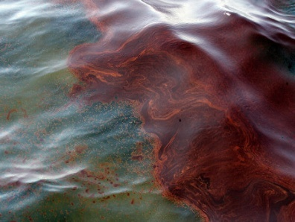
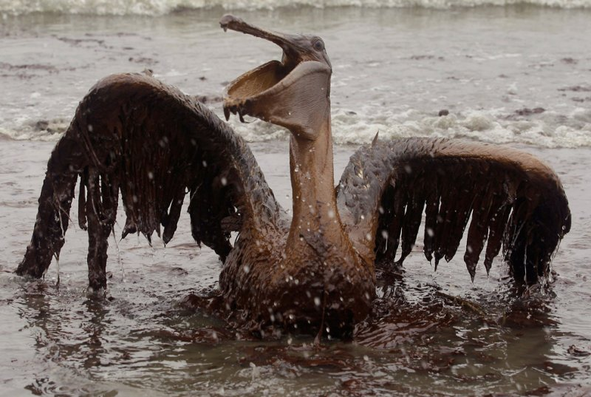
Зачем очищать воду от нефтепродуктов?
В процессе добычи, транспорта и переработки нефти теряется до 16% углеводородов
Попадание нефтепродуктов в окружающую среду может вызывает нарушение газообмена в водоемах, отравление живых организмов, возгорания.
Утечки/разливы нефти являются экологической катастрофой

Slide 4
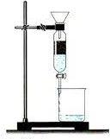
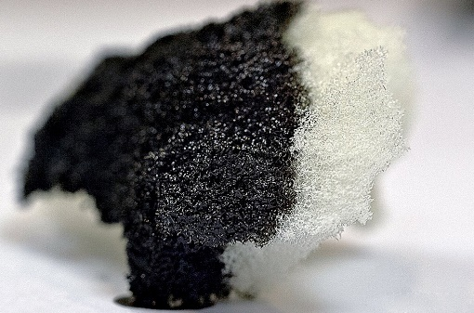
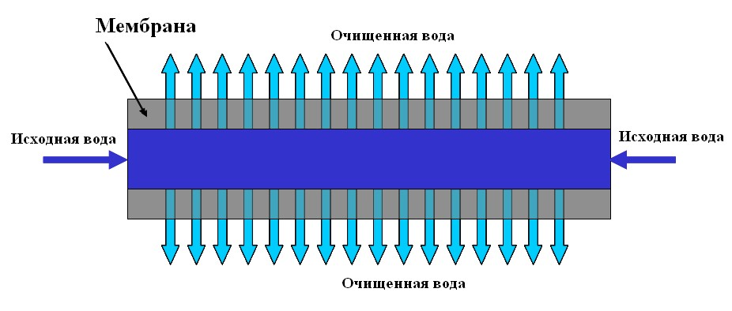
Способы очистки воды от нефтепродуктов
Отстаивание
Адсорбционный метод
Фильтрационный метод

Slide 5
Цель и задачи исследования
Цель: Разработать метод последовательной очистки сточных вод с применением отстаивания, адсорбционного и фильтрационного метода. Оценить эффективность различных материалов в этом процессе.
Задачи:
Разделить смесь воды и масла (50 / 50) с помощью отстаивания;
Оценить адсорбционную емкость разных материалов;
Осуществить мембранное разделение низкоконцентрированной эмульсии масла в воде.

Slide 6
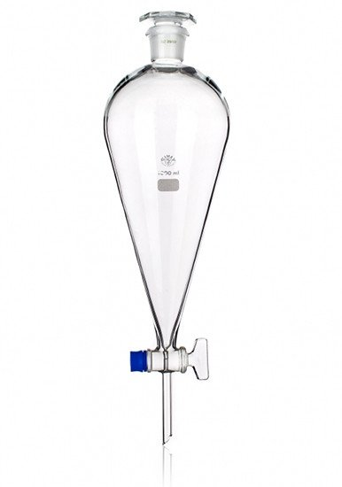
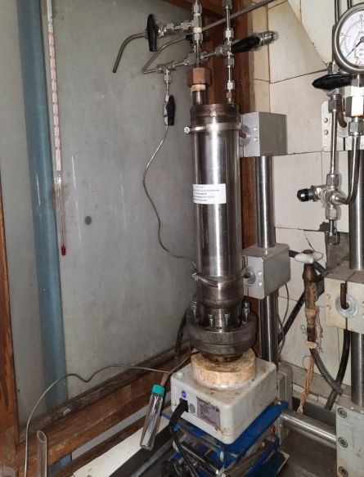
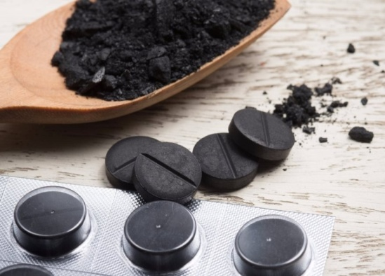
Экспериментальная часть
Объект исследования: смесь воды и подсолнечного масла (50 / 50 масс.).
Методы разделения представлены следующей схемой:
масло
вода
вода
Отстаивание
Адсорбция
Фильтрация

Slide 7
Измерение сорбционной емкости
Для адсорбентов (уголь для розжига, уголь активированный, льняная ткань, пластик, листовой опал березы и дуба) предварительно оценивались сорбционная емкость (А)
где А – адсобционная емкость исследуемого материала (г/г), m₀ – начальная масса стакана с маслом, m_{ст} – масса стакана, m₁ – масса стакана с маслом после эксперимента по сорбции, m_{адс} – масса исследуемого адсорбента, А₀ – адсорбционная емкость «мешочка», в котором был размещен адсорбент.

Slide 8
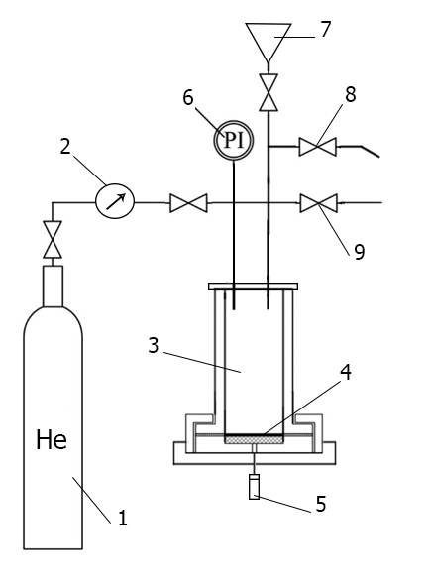
Фильтрационный эксперимент
Схема фильтрационной установки:
1 – баллон с газом,
2 – редуктор,
3 – ячейка, заполненная жидкостью,
4 – мембрана,
5 – пробосборник,
6 – манометр,
7 – воронка для заполнения ячейки жидкостью,
8 – выход на слив жидкости из ячейки,
9 – выход на атмосферу

Slide 9
Результаты. Адсорбция
Адсорбционная емкость различных материалов
Материал | А, г/г | Материал | А, г/г
Уголь для розжига | 0.7 | Листовой опад (береза) | 3.9
Уголь активированный | 4.3 | Листовой опад (дуб) | 3.2
Льняная ткань | 5.1 | Пластик | 3.9
В качестве адсорбентов для дальнейшего разделения смеси воды и масла использовали активированный уголь и льняную ткань

Slide 10
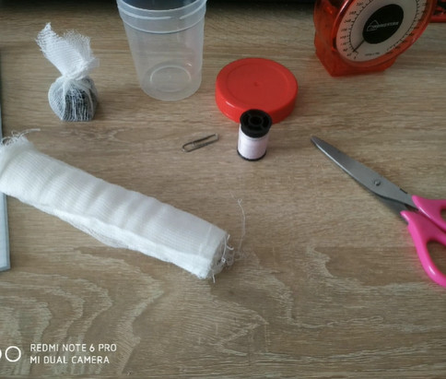
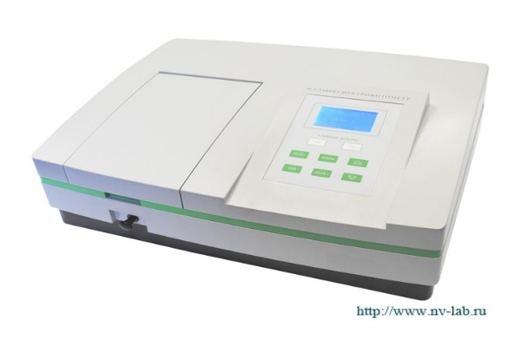
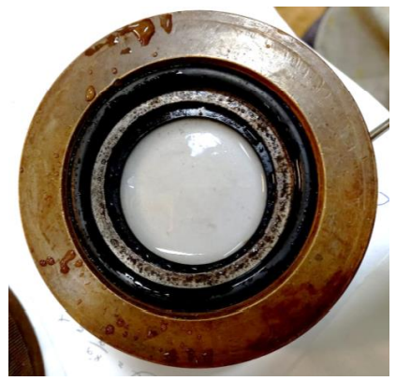
Результаты. Очистка воды
Комбинированным методом очистки воды удалось очистить смесь, содержащую 50% масла до остаточной концентрации масла в воде 0,1 г/л, что было оценено на спектрофотометре ПЭ-5400УФ ПромЭкоЛаб. Проницаемость мембраны составила 55 кг/м²‧час‧атм
Подготовка к адсорбционному эксперименту
Спектрофотометр
Мембрана из полиакрилонитрила

Slide 11
Выводы
При выполнении данной работы:
Я узнал, что такое водонефтяные эмульсии, чем они опасны, какими методами их можно разделять;
Научился пользоваться делительной воронкой;
Научился оценивать сорбционную емкость различных материалов;
Узнал, что такое фильтрационные методы разделения;
Изготовил мембрану из полиакрилонитрила;
Осуществил фильтрационный эксперимент на ячейке тупикового типа;
Разработал комбинированный метод очистки сточных вод от нефтепродуктов.

